Slide 1

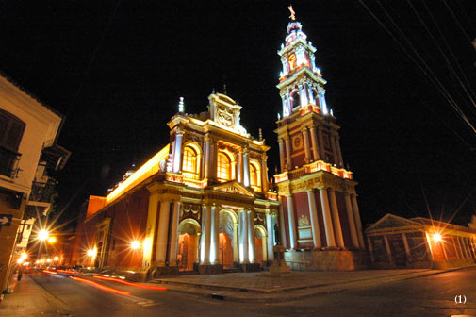
Las TICs y su impacto en la LAF
X JORNADAS DEL SECTOR PUBLICO DE LA FACPCE
Profesor Juan José Permuy
Universidad de Buenos Aires
Universidad de La Plata
UNNOBA

Slide 2
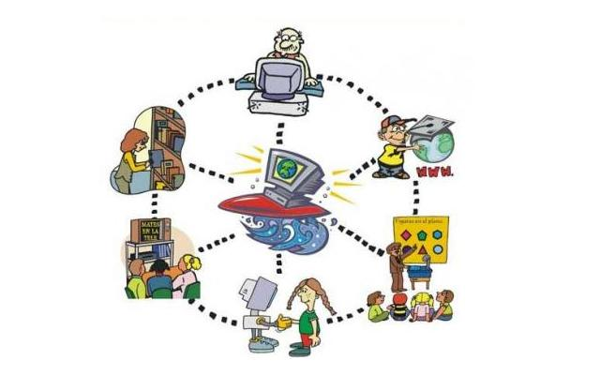
El Impacto de las TICs
E-Commerce
E-Business
Telecomunicaciones
Firma Digital
Nube

Slide 3
Recolección |  | Grandes cantidades de datos
Procesamiento |  | Mayor velocidad de procesos
Almacenamiento |  | Extraordinaria capacidad de almacenamiento
Impacto de la Tecnología sobre:
De Datos
Ventajas:
Aumento de velocidad y capacidad y reducción de costos
Amenazas:
Integridad y seguridad en administración de datos

Slide 4
Posibilidad de recuperación |  | Desarrollo de herramientas avanzadas de búsqueda
Posibilidad de manipulación por distintos usuarios |  | Desarrollo de modelos alternativos
Transmisión, comunicación y distribución |  | Vias alternativas de distribución
Impacto de la Tecnología sobre:
De Datos
Flexibilidad en la elaboración de modelos alternativos. Oportunidad en comunicación de información.
Ventajas:
Amenazas:
Integridad y seguridad en comunicaciones. Accesos no deseados por parte de terceros.

Slide 5
MARCO ANTERIOR A LA LEY 24.156
Decreto - Ley 23354/56 de Contabilidad Pública
NO Sistema.
NO Integración.
Ramas de registro dispersas.
Carencia de oportunidad y confiabilidad de la información
INADECUADO SUSTENTO PARA
TOMA DE DECISIONES

Slide 6
MARCO ANTERIOR A LA LEY 24.156
Esquema de registración
REGISTROS
TRANSACCIONES
Presupuesto
Fondos y valores
Patrimonio
Responsables

Slide 7
MARCO ANTERIOR A LA LEY 24.156
Esquema de registración
REGISTROS
TRANSACCIONES
Presupuesto
Integración
Fondos y valores
Patrimonio
Responsables

Slide 8
SECTOR PÚBLICO NACIONAL NO FINANCIERO
Evolución Normativa
LEY DE ¿¿CONTABILIDAD??
LEY DE ADMINISTRACIÓN FINANCIERA
NO Sistema
SISTEMA INTEGRADO
NO Integración
Utilización de Partida Simple
Contabilidad por Partida Doble
Múltiples registros dispersos
Registro Único
Ejecución del presupuesto en el momento del:
COMPROMISO
DEVENGADO
Prevalece criterio jurídico
Prevalece criterio contable
Carencia de información oportuna y confiable para toma de decisiones

Slide 9
SISTEMA DE CONTABILIDAD Sistema Integrado de Información Financiera
S.I.D.I.F.
PRESUPUESTO
Integración
TESORERÍA
CRÉDITOPÚBLICO
CONTABILIDAD

Slide 10
Programa de Reforma
de la Administración Financiera Gubernamental
ÁREAS CENTRALIZADAS Y DESCENTRALIZADAS
CENTRALIZACIÓN NORMATIVA
DESCENTRALIZACIÓN OPERATIVA
Orientar e integrar el funcionamiento de los sistemas
Ejecutar procedimientos que hagan al funcionamiento del sistema en cada institución pública
Políticas, normas y procedimientos

Slide 11

SISTEMA DE CONTABILIDAD GUBERNAMENTAL
COMÚN
ORGANO RECTOR
Responsable de aplicación
SECTOR
PÚBLICO
NACIONAL
Emisión de Normas Contables
Archivo Financiero Modelo
Administrador del SIDIF
Rendición de Cuentas
CONGRESO NACIONAL

Slide 12
SISTEMA DE CONTABILIDAD GUBERNAMENTAL
RECOPILAR, VALUAR, PROCESAR Y EXPONER HECHOS ECONÓMICOS
DEFINICIÓN
PRINCIPIOS, ÓRGANOS, NORMAS Y PROCEDIMIENTOS TÉCNICOS
PATRIMONIO DE ENTIDADES PÚBLICAS
REGISTRAR TODAS LAS TRANSACCIONES
OBJETO
PRODUCIR INFORMACIÓN PARA TOMA DE DECISIONES Y PARA TERCEROS
PRODUCIR INFORMACIÓN PARA TOMA DE DECISIONES Y PARA TERCEROS
PRESENTAR LA INFORMACIÓN CONTABLE Y LA DOCUMENTACIÓN DE APOYO
COMÚN, ÚNICO, UNIFORME
CARACTERÍSTICAS
APLICABLE A TODO EL SECTOR PÚBLICO NACIONAL
INTEGRADOR DE INFORM. PRESUPUESTARIA, FINANCIERA Y PATRIMONIAL
ORIENTADO A DETERMINAR EL COSTO DE LAS OPERACIONES
BASADO EN PRINCIPIOS Y NORMAS DE CONTABILIDAD

Slide 13
SISTEMA DE CONTABILIDAD
Información contable
CUALIDADES / REQUISITOS: Res. 25/95 S.H.
UTILIDAD
IDENTIFICACIÓN
OPORTUNIDAD
REPRESENTATIVIDAD
VEROSIMILITUD
CONFIABILIDAD
OBJETIVIDAD
RACIONALIDAD
VERIFICABILIDAD
HOMOGENEIDAD
AUTORIDADES DE LA ADMINISTRACIÓN NACIONAL
Para toma de decisiones
INTERNOS
DESTINATARIOS
EXTERNOS
ÓRGANOS DE CONTROL
AGN – SIGEN
ORGANISMOS INTERNACIONALES
BM – FMI – ONU
CONGRESO DE LA NACION = CIUDADANO

Slide 14
RENDICIÓN DE CUENTAS
Transparencia – Gobierno – Ciudadano
INDIFERENCIA .
CORRUPCIÓN – DELITOS - IMPUNIDAD
ACCIONISTAS DEL ESTADO
EXIGENCIA . . .
TRANSPARENCIA
COMPORTAMIENTO ÉTICO
APLICACIÓN DE SANCIONES

Slide 15
GESTIÓN PÚBLICA
Presupuesto – Ejecución – Rendición
Toma de decisiones
S.I.D.I.F.
Para Terceros
PERMANENTEMENTE
INFORMACIÓN
LEY DE PRESUPUESTO
RENDICIÓN DE EJERCICIO
GESTIÓN PÚBLICA
01 DE ENERO – 31 DE DICIEMBRE
CUENTA DE INVERSIÓN

Slide 16
Ejecución Presupuestaria
- Gastos - Recursos
Movimientos y Situación del Tesoro
- Stock de Fondos - Evolución del período
Cuenta A-I-F del SPN No Financiero
- Resultado - Financiamiento
Situación de la Deuda Pública
- Stock de Deuda - Evolución del período
Balance General
Estado de Recursos y Gastos Corrientes
Estado de Origen y Aplicación de Fondos
CUENTA DE INVERSIÓN
ESTADOS CONTABLES

Slide 17
Desde 1998:
“Estados Contables”
de la Administración Central – Integrado con el Patrimonio Neto de los Organismos Descentralizados Empresas y Sociedades del Estado

Slide 18
SISTEMA DE CONTABILIDAD
Registración automática
INTEGRACIÓN
VINCULACIÓN
REGISTRO
ÚNICO
FUERTE
RELACIÓN
Impacto en múltiples sistemas (según corresponda)

Slide 19
SISTEMA DE CONTABILIDAD
Registración automática
Criterios rectores de registro
Manual de Contabilidad
Herramienta conducente
Matriz de relación contable
Input requerido
Ejecución presupuestaria

Slide 20
SISTEMA DE CONTABILIDAD
Registración automática
Ejecución Presupuestaria
Herramienta conducente
Matriz de relación contable
Registración Contable

Slide 21
Procesamiento lógico del SIDIF
Centros de Registro
Procesos
Productos
Oficina Nacional de Presupuesto
Ejecución Presupuestaria de Gastos y Recursos por:
Rubro de recursos
Objeto del gasto
Clasificación económica
Finalidad-Función
Institución
Categoría programática
Fuentes de financiamiento
Tipo de moneda
Presupuesto
Entes recaudadores
Aduana- DGI
Aduana DGI
Oficina Nacional de
Crédito Público
SIGADE
UEPEX
UEPEX
Estados Contables
Ingresos y gastos corrientes
Origen y aplicación de fondos
Balance general
aux: Cuentas Corrientes
Situación del tesoro
Conciliación bancaria
Inventario de bienes
Estado de la deuda
Ahorro/Inversión/ Financiamiento
SAF de Administración Central
SIDIF local
Sistema
Integrado de Información Financiera SIDIF Central
SAF- Organismos descentralizados
y de Seguridad Social
SIDIF local
Contaduria General de la Nación
Tesoreria General de la Nación
TGN
Cuentas Nacionales
Estadísticas de las Finanzas Públicas(FMI)
Bancos
Bancos

Slide 22
TRANSPARENCIA EN LAS RENDICIONES DE CUENTAS
Pronunciamientos internacionales
Manual de Transparencia del F.M.I.
Claridad de ROLES y RESPONSABILIDADES
Disponibilidad PÚBLICA en la información
Transparencia en la preparación, ejecución y información del PRESUPUESTO
Sistema CONTABLE completo e INTEGRADO
Garantía e independencia de la INTEGRIDAD
Sistema CONTABLE completo e INTEGRADO
XXI CONFERENCIA INTERAMERICANA DE CONTABILIDAD

Slide 23
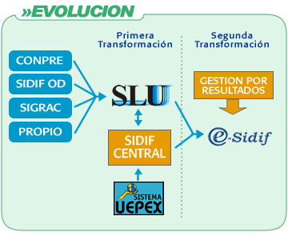

Slide 24
El Impacto de las TICs en la Ley de Administración Financiera
Seguridad
Uniformidad
Velocidad
Verificación
Encriptación

Slide 25
El Impacto de las TICs en la Ley de Administración Financiera
NORMATIVA
LEY 25506 – FIRMA DIGITAL (NORMA BASE)
DEC. 2628/02 PEN – FIRMA DIGITAL (REGLAMENTO)
RES. 25/11 HACIENDA – FIRMA DIGITAL (IMPLEMENTACIÓN LAF)
DISP. 28/11 CGN – FIRMA DIGITAL (DESIG. OFICIALES DE REG.)
DISP. 43/11 CGN – FIRMA DIGITAL Y MANUAL DE FIRMA
RES 81/12 HACIENDA – MARCO Y FUNCIONALIDADES SIDIF INTERNET

Slide 26

Muchas Gracias!!!
Profesor Juan José Permuy
juanjpermuy@yahoo.com.ar

